Slide 1
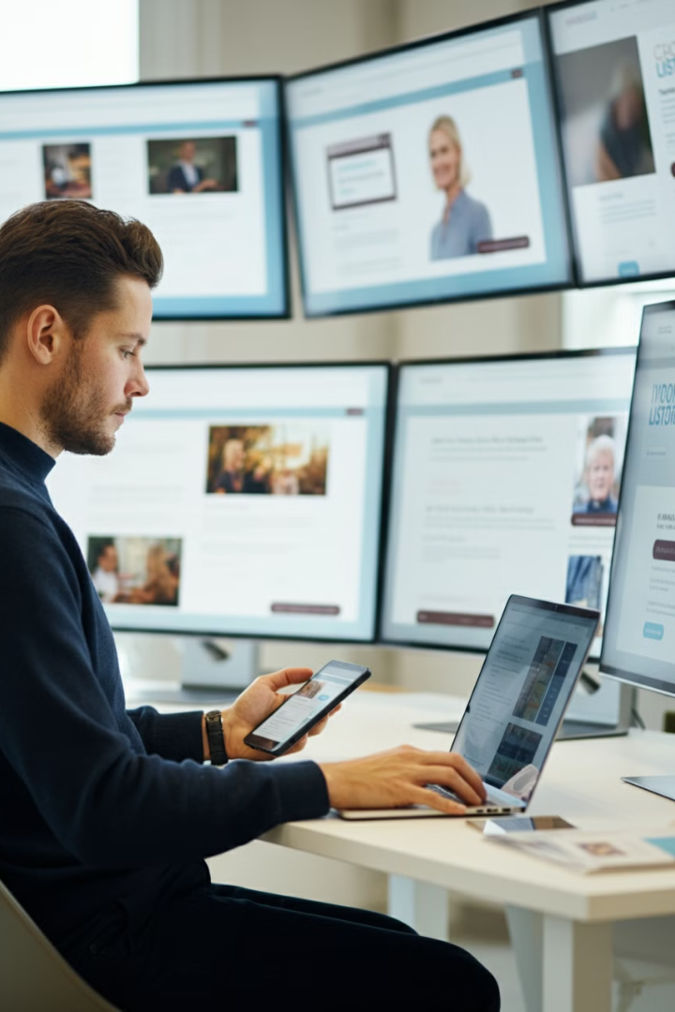
Den Digitale Borger
Vi lever i en digital tidsalder, hvor meget af vores interaktion med det offentlige foregår online.
Dette oplæg udforsker, hvordan man som borger kan udnytte de digitale muligheder og samtidig beskytte sig selv på nettet.

Slide 2
GDPR - Databeskyttelse og Digitalt Borgerliv
GDPR er en afgørende del af den digitale borgers rettigheder.
Persondataret
Transparens
2 Typer
Retten til at have kontrol over dine personlige oplysninger.
Klarhed om, hvordan dine data bruges og hvem der har adgang.
Personlige data og personfølsomme data - kend forskellen

Slide 3
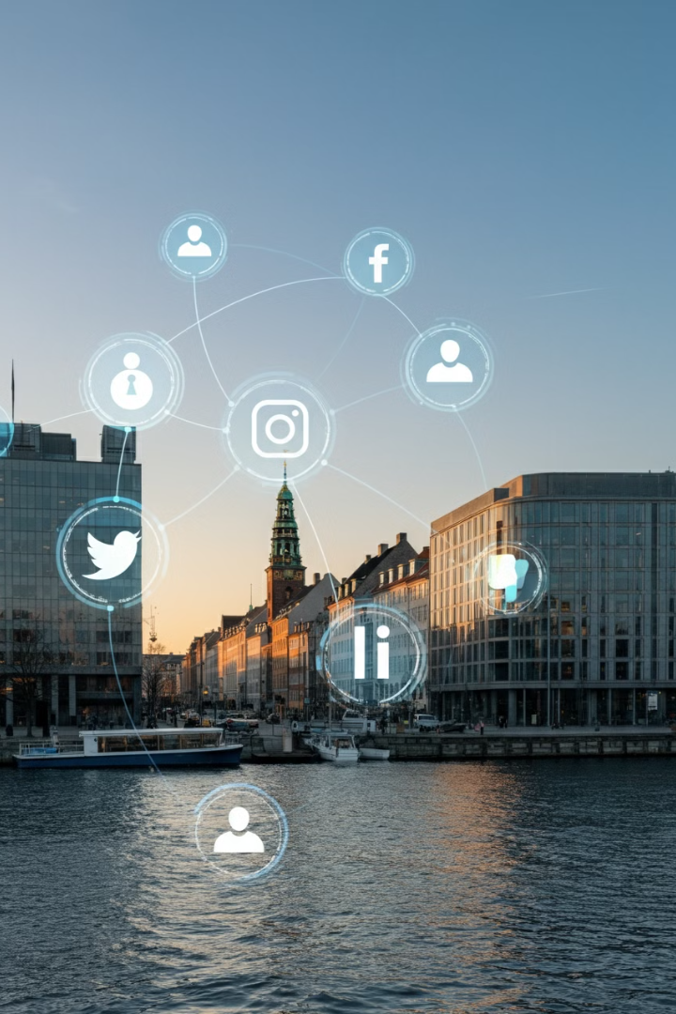
Sociale Medier: Muligheder og Udfordringer
Forbindelse
Opmærksomhed
Sociale medier holder os i kontakt med familie og venner.
Vær bevidst om, hvad du deler, og hvem du deler det med.
Sikkerhed
Lær at genkende falske nyheder og svindelforsøg online.
Gør din profil privat og vær skeptisk overfor henvendelser på de sociale medier - også dem der tilsyneladende er fra dine venner.

Slide 4
Offentlige Digitale Tjenester
Borger.dk
Sundhed.dk
Skat.dk
Mit.dk og E-boks
En central portal for offentlige tjenester. Her kan du finde information om skat, pension og meget mere.
Din adgang til sundhedsoplysninger. Book lægetider og se dine journaler online.
Dine skatte oplysninger, fradrag og forskudsopgørelse.
din post fra det offentlige, din bank, forsikringsselskab og mange flere.

Slide 5
Digital Post: E-Boks og Mit.dk
Digital Post
Regelmæssig Check
Modtag vigtige breve fra kommunen og andre myndigheder elektronisk.
Husk at tjekke din digitale post jævnligt for at undgå at overse vigtige meddelelser.
Hjælp Tilgængelig
Din kommune kan hjælpe, hvis du er usikker på brugen af digital post.

Slide 6
Den Digitale Arv
Digital arv handler om at sikre dine online konti og data efter din tid. Det kræver omhyggelig planlægning og klar kommunikation med dine pårørende.
1
2
3
1. Planlæg din digitale arv
2. Kommuniker med familie
3. Dokumenter sikkert
Tag stilling til hvordan dine digitale konti og data skal håndteres i fremtiden.
Del dine ønsker og beslutninger med dine nærmeste, så de kender dine intentioner.
Opbevar alle vigtige digitale adgangskoder og information på et sikkert sted.
At tage hånd om din digitale arv er en vigtig del af moderne planlægning. Ved at følge disse trin sikrer du, at dine digitale værdier bliver håndteret efter dine ønsker.

Slide 7
Digitale Kompetencer
1
Grundlæggende Færdigheder
Lær at navigere på internettet og bruge en computer eller tablet.
2
Offentlige Tjenester
Bliv fortrolig med Borger.dk, Sundhed.dk og digital post.
3
Online Sikkerhed
Forstå vigtigheden af stærke adgangskoder og sikker surfing.
4
Livslang Læring
Hold dig opdateret om nye digitale muligheder og udfordringer.

Slide 8
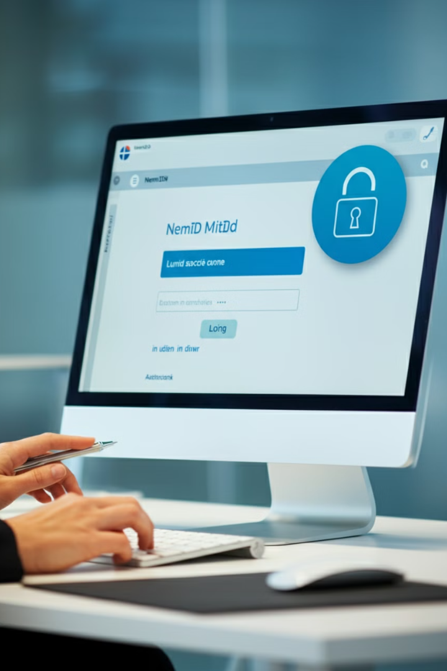
Sikker Brug af NemID og MitID
Beskyt Din Identitet
Opdater Regelmæssigt
Hold dine login-oplysninger private og del dem aldrig med andre.
Skift adgangskode jævnligt og følg sikkerhedsanbefalingerne.
Vær Opmærksom
Tjek altid, at du er på den rigtige hjemmeside, før du logger ind.

Slide 9
Digital Inklusion
Identificer Behov
Anerkend forskellige digitale færdighedsniveauer i samfundet.
Tilbyd Support
Skab lokale supportcentre for digital hjælp.
Uddannelse
Tilbyd kurser i grundlæggende digitale færdigheder.
Kontinuerlig Støtte
Sørg for løbende hjælp til borgere med digitale udfordringer.

Slide 10
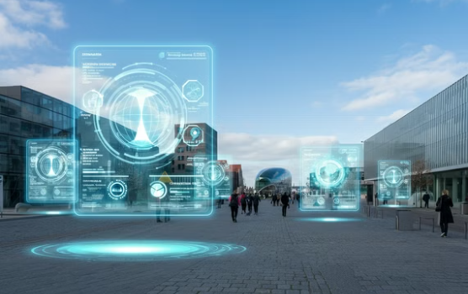
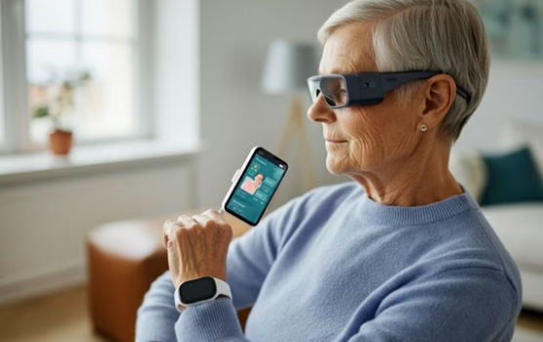
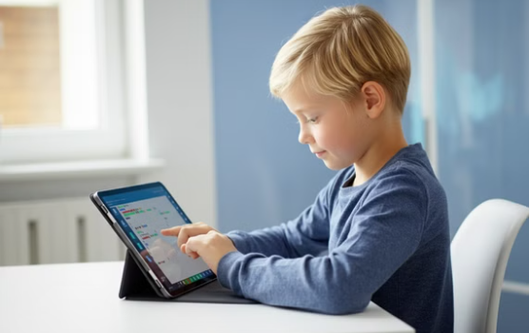
Fremtidens Digitale Borger

Slide 11
Opsummering og Næste Skridt
Udforsk
1
Undersøg de digitale tjenester, der er tilgængelige for dig.
Lær
2
Deltag i lokale kurser om digital borgerskab.
Engager
3
Del din viden med familie og venner.
Udvikl
4
Bliv ved med at opdatere dine digitale færdigheder.
Som digitale borgere har vi mange muligheder. Lad os bruge dem klogt og sikkert.

